Slide 1
深層学習モデルから 抽出した特徴ベクトルの 画像検索精度と計算時間に関する評価
学籍番号：1821005
氏名：吉岡 拓郎
Notes:
深層学習モデルから抽出した特徴ベクトルの画像検索精度と計算時間に関する評価について発表します．

Slide 2
研究背景
ソーシャルネットワークサービスにおいて写真や画像の投稿が盛んになっており，大量の写真や画像が蓄積されている．
ユーザが目的の写真や画像にアクセスする手段として，画像検索機能の重要性が増している．
CNN (Convolutional Neural Network)の登場により，画像検索機能は向上し，深層学習モデルの中間層から抽出できる特徴が注目されている．
Notes:
研究背景です．
ソーシャルネットワーキングサービスや写真共有サービスの普及により写真や画像の投稿が盛んになっており，
大量の画像や写真が蓄積されています．
ユーザが目的の画像に辿り着くために画像検索機能の重要性が増しています．
このような状況において，深層学習によるCNNの登場により画像検索機能は劇的に向上し，
深層学習モデルの中間層から抽出できる特徴が注目されています．

Slide 3
関連研究
AlexNet
[2012Alex]
特徴ベクトル抽出
[2015中山]
特徴ベクトルの距離の測り方
[2012Alex]，[2018鬼塚]
次元の呪いに関した研究
[2020高橋]
Notes:
関連研究については，1つ目は，AlexNetの構造についてです．
2つ目は，特徴ベクトルの抽出について関連されたことが書かれています．
3つ目は，特徴ベクトルの類似度を測る際の手段についてです．
4つ目は，次元の呪いについての関連研究です．

Slide 4
研究課題
画像検索において，高次元では，検索精度が良くなり，計算時間が増加する．反対に，低次元では検索精度が悪くなり，計算時間が減少する．
望ましい検索精度と計算時間を考慮した場合の最適な次元数が明らかになっていない．
Notes:
次に，研究課題についてです．
特徴ベクトルは，画像認識において，高次元になるほど検索精度が良くなるが計算時間が増加してしまいます．反対に，低次元になるほど計算時間は早くなるが検索精度が落ちてしまうことがわかっています．
望ましい検索精度と計算時間を考慮した場合の最適な次元数が明らかになっていない．調査するための分析手法を示す．

Slide 5
研究目的
画像検索機能を向上させるために，画像検索に有効な特徴ベクトルと計算時間について調査する．
本研究では，最適な次元数の特徴ベクトルの分析手法を提案する．
実験結果から，分析手法により，最適な次元数を得ることが可能であるか示す．
Notes:
次に，研究目的についてです．
画像検索機能を向上させるために画像検索に有効な特徴ベクトルと計算時間について調査します．
本研究では，最適な次元数の特徴ベクトルの分析手法を提案します．
実験結果から，分析手法により，最適な次元数を得ることが可能であるか示します．
計算時間を抑えた画像検索手法を調査することで，画像検索システムを成り立たせるうえで，
検索精度が正常に扱える有効な範囲を明確にしたいと考えています．

Slide 6
本研究のアプローチ
CNNを用いて抽出した画像の特徴ベクトルは，画像の意味情報が保持されてると仮定する．
CNNを用いた特徴ベクトルの抽出方法
識別層の手前の全結合層を用いる．
入力層
全結合層
識別層
Notes:
本研究のアプローチについてです．
CNNを用いて画像の特徴ベクトルを抽出します．
特徴ベクトルには，画像の意味情報が保持されてると仮定します．意味情報について説明？
特徴ベクトルは，学習済みモデルの識別層の手前の全結合層から抽出します．

Slide 7
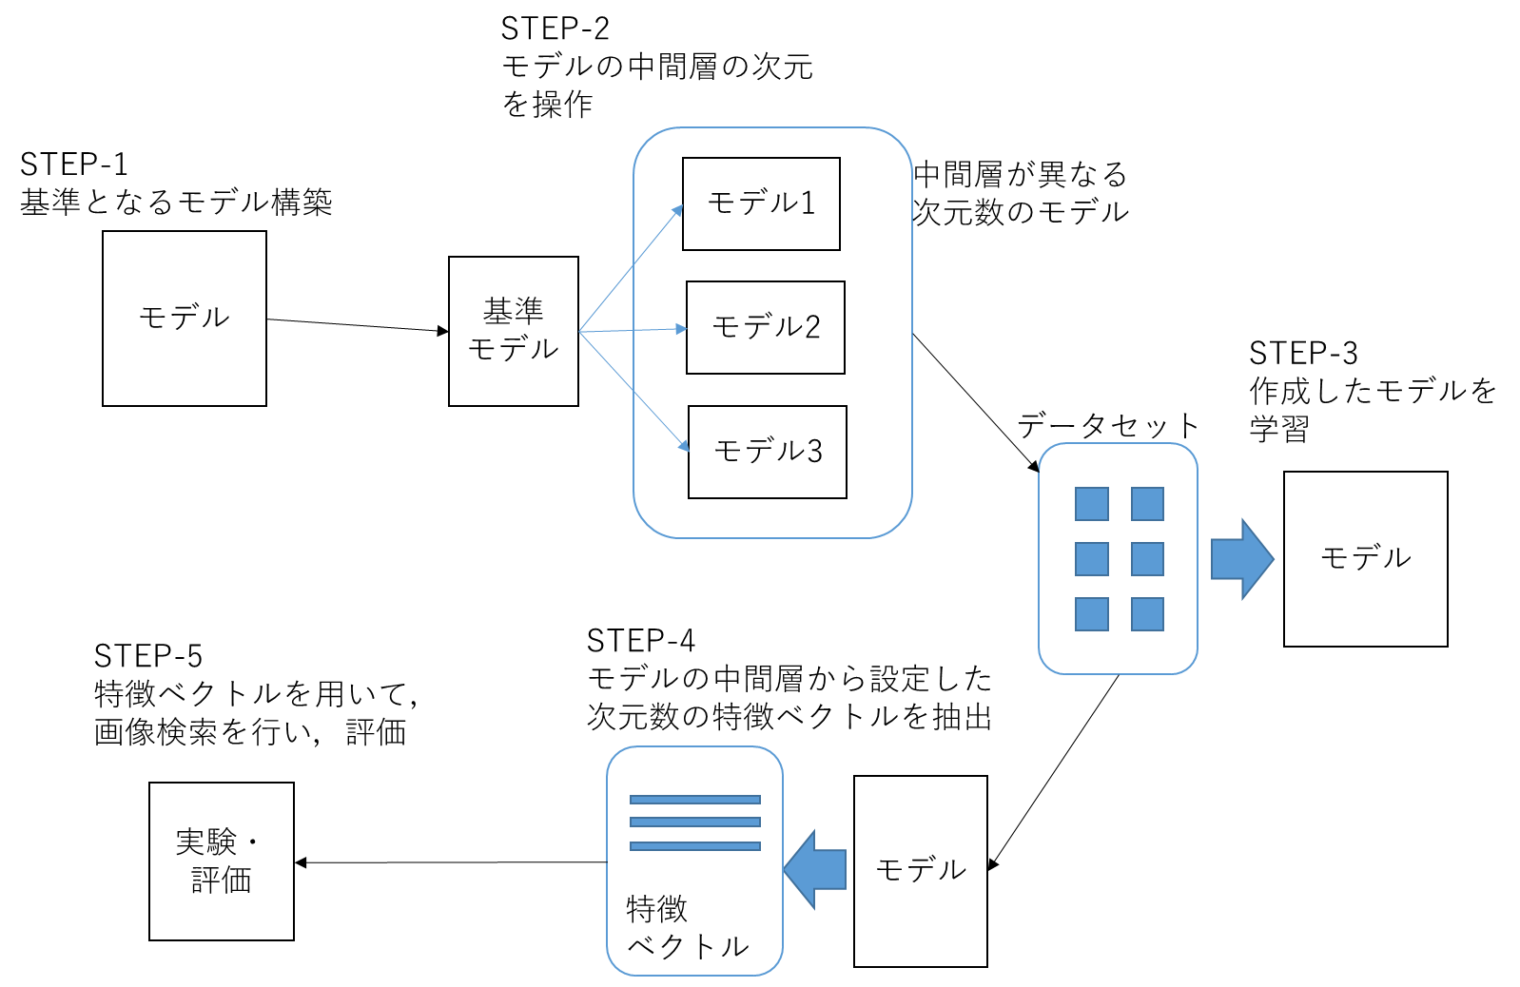
分析手法
分析手法概要
特徴ベクトル間のユークリッド距離を測り，距離が近い順に画像の類似度が高いとして指定した数取得．基準の画像のラベルと同じラベルの物を数える．正答回数から正答率を求める．
Notes:
研究の提案手法としては，基準のモデルを作成します．
その後，中間層の次元数を変化させて作成した深層学習モデルを複数用意します．
その後，それぞれのモデルを学習させます．学習には，CIFER-10データセットを使用します．
画像集合を用意するのですが，ここでは，CIFER-10のテストデータ1万件を用意します．
その画像集合を利用して，作成したモデルから特徴ベクトルを抽出します。抽出は識別層の手前の全結合層から行います．
抽出した特徴ベクトルを使い，類似度を測ります．類似度は，画像検索の方法の一つでもあるユークリッド距離を用いて測ります．
その時の検索精度と計算時間について評価します．

Slide 8
実験1目的
画像検索精度と計算時間の両方の観点から最も良い結果だった次元数を明確にする．
Notes:
実験1では，画像検索精度と計算時間の両方の観点から最も良い結果だった次元数を明確にすることを目的とする．

Slide 9
実験1方法
特徴ベクトルを評価プログラムに読み込む．
ユークリッド距離を測る．
距離の近い順に並び変える．
上位20件の画像を取得する．
基準のラベルと同じラベルを数える．
正答率を計算し，検索精度をみる．
ここまでの計算時間を測る．
Notes:
実験方法1についてです．
抽出した特徴ベクトルを評価プログラムに読み込みます．
類似度を見るためにユークリッド距離を測ります．
距離の近い順に並び変えます．並び変えるときにインデックス順に並び替えます．後に，画像を表示しやすくするためです．
本研究では，上位20件の画像を取得することにします．
基準の画像のラベルと同じラベルを数えます．正答率を計算し，検索精度をみます．ここまでの計算時間をはかります．
このような流れで進めます．

Slide 10
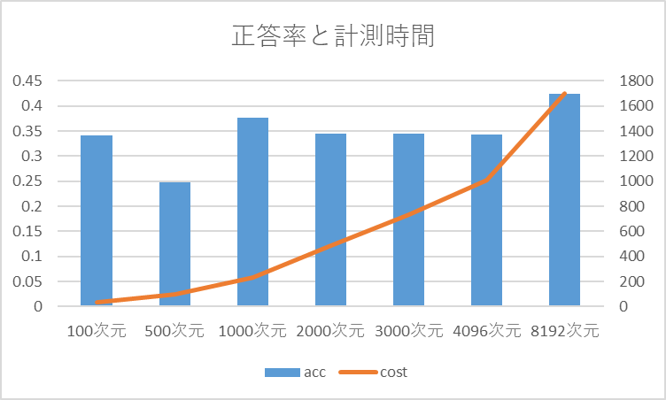
実験1結果
次元数8192が最も良い正答率となった．計算時間は，次元数が増えるごとに時間がかかることが確認できた．
Notes:
実験1の結果です．
次元数8192の特徴ベクトルが最も良い検索精度となりました．
計算時間は，次元数が増えるのと比例して時間がかかるようになりました．
そのため次元数8192は，最も検索精度が良いが計算時間は，最もかかることが確認できました．

Slide 11
実験2目的
各ラベルの正答率に差があるか，また，次元数を変更したことによる影響を受けているのか．
検索結果の上位に表示された画像の共通点を調査する．
Notes:
各ラベルの正答率に差があるか，また，次元数を変更したことによる影響を受けているのか．
検索結果の上位に表示された画像の共通点を調査することを目的とする．

Slide 12
実験2方法
実験1と同様に上位20件の画像を取得する．
取得した画像について，ラベルごとの正答率を測る．
取得した画像を近い順に表示させる．
Notes:
実験2については，実験1と同様で上位20件の画像を取得します．
その後，取得した画像について，各ラベルの正答率を調べます．
また，取得した画像を類似度が高いとされた順に表示させます．
この時に視覚的な類似度があるか確認します．

Slide 13
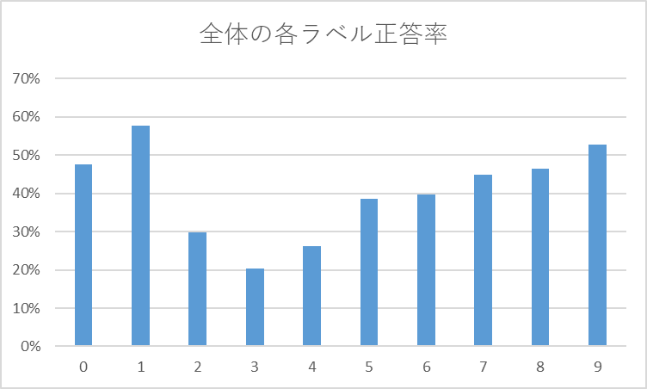
実験2結果①
ラベル
0「飛行機」
1「車」
2「鳥」
3「猫」
4「鹿」
5「犬」
6「カエル」
7「馬」
8「船」
9「トラック」
各ラベルの正答率である．
１「車」が最も良い結果となっている．
Notes:
実験2では，各ラベルの正答率についてみました．
各ラベルの検索精度には，特徴ベクトルごとに多少の違いはあるが，
全体的に見るとラベル1「車」が1番良い検索精度が出せていると見受けられました．
また，ラベル3「猫」が1番低い検索精度が出ていました．

Slide 14
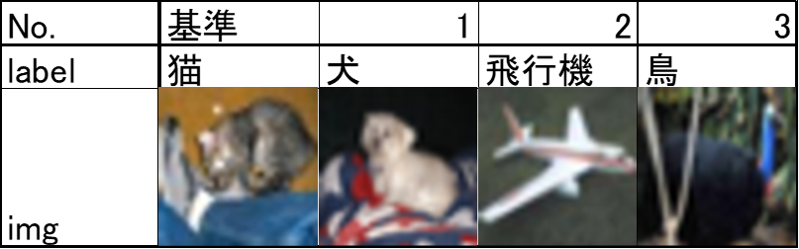
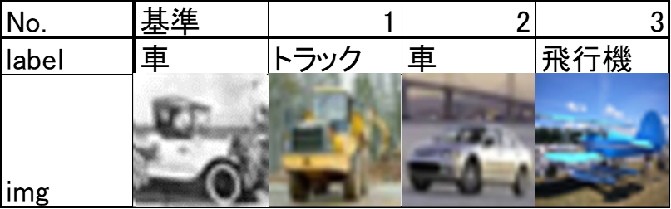
実験2結果②
ラベル「猫」
ラベル「車」

Slide 15
まとめ
次元数1000が検索精度と計算時間の両方の観点から最も良かった．
各ラベルごとで正答率が異なった．
画像の類似度として，対象物の形状が似ているものが検索結果として多く表示されていた．
Notes:
最も検索精度が良かった次元数は8192で正答率は約42%となりました．しかし，計算時間の観点も考えると次元数8192は時間がかかり過ぎています．このことから次に正答率の良い次元数1000が，次元数，計算時間の両方の観点から最も良かった．
各ラベルで正答率に差がないかを調査しました．結果，ラベルによって正答率が良いラベルと悪いラベルがあることが判明しました．つまり，一部のラベルでは十分な学習が行われなかったことが考えられます．
類似度の高いとされた画像では，対象物の形状が似ているものが検索結果に多く表示されていた．その中でも，背景と対象物の区別がわかりやすいものが検索精度が良い，または，ラベルは違うものの類似度が高い画像が選ばれていた．

Slide 16
今後の展望
本提案手法の応用として，ユークリッド距離以外での類似性評価，異なる深層学習モデル構造を使用した特徴ベクトル抽出．
最適な次元数の特徴ベクトルを画像検索システムに適用することでより柔軟な画像検索に貢献できることを期待している．
Notes:
今後の展望として，本研究で行った提案手法を応用させるために，ユークリッド距離以外での類似性の評価，異なる深層学習モデル構造を使用した特徴ベクトル抽出を行うことで，異なる画像検索精度や得られる意味情報の調査をすることができるのではないかと考えています．また，本提案手法を用いて，最適な次元数の特徴ベクトルを画像検索システムに適用することでより柔軟な画像検索に貢献できることを期待しています．

Slide 17
参考文献
Image Net，https://image-net.org/，（2021/12/23）
Alex Krizhevsky，Ilya Sutskever，Geoffrey E. Hinton：ImageNet Classification with Deep ConvolutionalNeural Networks，（2012）．
中山英樹：深層畳み込みニューラルネットワークによる画像特徴抽出と転移学習，電子情報通信学会技術研究報告，（2015/7/17）．
鬼塚洋輔，山田太造，井上聡，内田誠一：花押類似検索のための畳み込みオートエンコーダによる画像特徴抽出，情報処理学会，（2018/12）
高橋春輝，竹川高志：ラベル情報の一般化によるLaplacian EigenmapsとLinear Discriminant Analysisの体系化，人工知能学会前項九大会論文集，34巻，ROMBUNNO.4B3-GS-1-03 ，（2020）．
CIFAR-10 and CIFAR-100 datasets：https://www.cs.toronto.edu/~kriz/cifar.html，（2021/12/23）
著者 フランソワ・ショレ，監訳 巣籠悠輔，訳 株式会社クイープ：PythonとKerasによるディープラーニング，pp.32-35，pp.39-41，pp.124-186，株式会社マイナビ出版（2018/10/25）．
Pickleでオブジェクトを保存する方法を解説！：https://www.sejuku.net/blog/31480 ，（2021/12/22）．
KerasでAlexNetを構築しCifar-10を学習させてみた： https://qiita.com/URAN110/items/ea2bfc8f7ba2fc858de3 ，（2021/12/21）

Slide 19
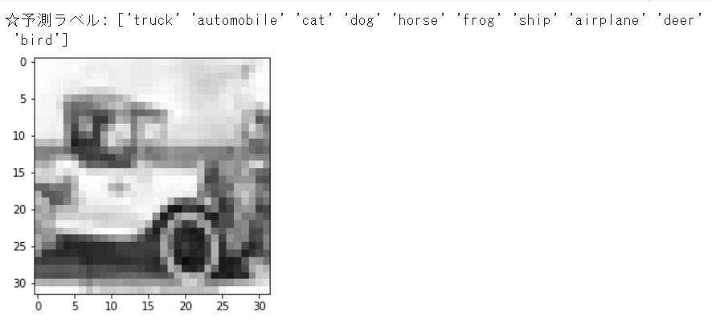
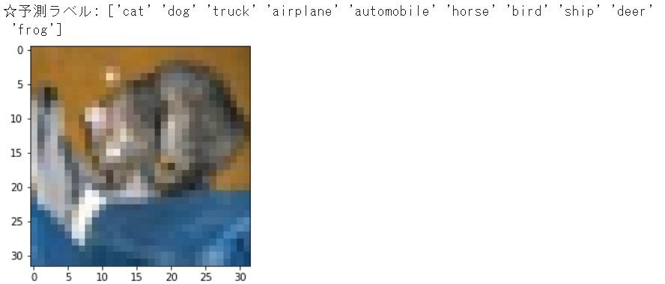

Slide 20

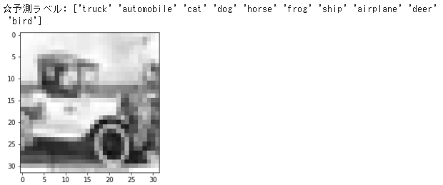
4096

Slide 22
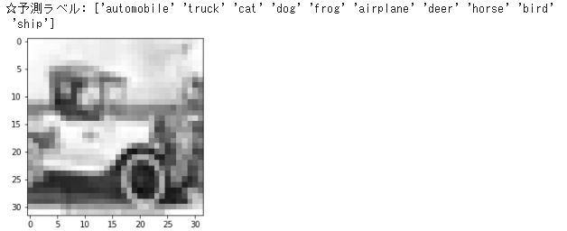
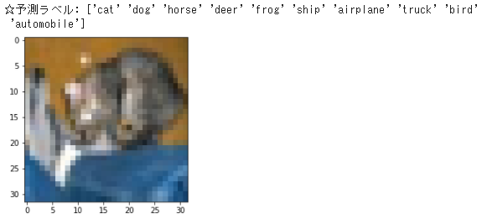
8192

Slide 25
実験2目的
類似度の高いとされた上位20件の画像を表示し，視覚的な特徴に類似している点があるかを評価した．
その過程で，ラベルによって検索精度に大きく違いが出ていることが確認できたので，各ラベルの正答回数についても確認する．
Notes:
実験2では，類似度の高いとされた上位20件の画像を表示した．そして，視覚的な特徴に類似している点があるかを評価した．その過程で，ラベルによって検索精度に大きく違いが出ていることが確認できたので，各ラベルの正答回数についても確認しようと考えた．

Slide 26
作成したモデル

Slide 27
特徴ベクトル例(4096)

Slide 28
研究の方法
次元数の異なる深層学習モデルを複数用意．
画像集合を用意し，深層学習モデルを用いて特徴ベクトルを抽出する．
特徴ベクトルを用いて類似度を測るときの検索精度と計算時間について評価する．
Notes:
研究の方法としては，中間層の次元数を変化させて作成した深層学習モデルを複数用意し，
それぞれのモデルを学習させる．学習には，CIFER-10データセットを使用する．
画像集合を用意する．ここでは，CIFER-10のテストデータ1万件を使用する．
その画像集合を利用して，作成したモデルを用いて特徴ベクトルを抽出する。
抽出は識別層の手前の全結合層から行う．
抽出した特徴ベクトルを使い，類似度を測る．
その時の検索精度と計算時間について評価する．

Slide 29
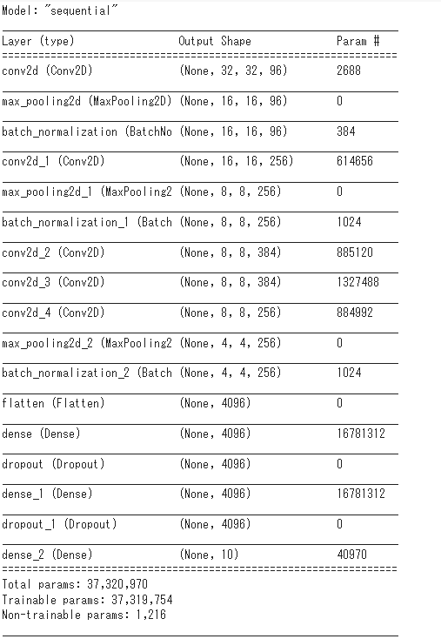

Slide 30
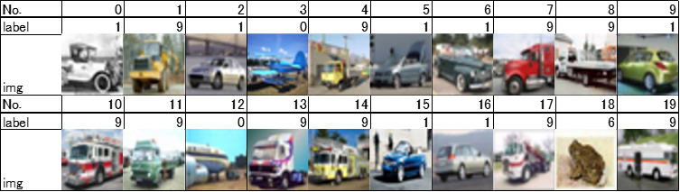

Slide 31
Model:”sequential”
Layer(type) | Output Shape | Param #
conv2d (Conv2D) | (None, 32, 32, 96) | 2688
max_pooling2d (MaxPoolin | (None, 16, 16, 96) | 0
batch_normalization (Bat | (None, 16, 16, 96) | 384
conv2d_1 (Conv2D) | (None, 16, 16, 256) | 614656
max_pooling2d_1 (MaxPool | (None, 8, 8, 256) | 0
batch_normalization_1 (B | (None, 8, 8, 256) | 1024
conv2d_2 (Conv2D) | (None, 8, 8, 384) | 885120
conv2d_3 (Conv2D) | (None, 8, 8, 384) | 1327488
conv2d_4 (Conv2D) | (None, 8, 8, 256) | 884992
max_pooling2d_2 (MaxPool | (None, 4, 4, 256) | 0
batch_normalization_2 (B | (None, 4, 4, 256) | 1024
flatten (Flatten) | (None, 4096) | 0
dense (Dense) | (None, 4096) | 16781312
dropout (Dropout) | (None, 4096) | 0
dense_1 (Dense) | (None, 4096) | 16781312
dropout_1 (Dropout) | (None, 4096) | 0
dense_2 (Dense) | (None, 10) | 40970
Total params: 37,320,970
Trainable params: 37,319,754
Non-trainable params: 1,216

Slide 32

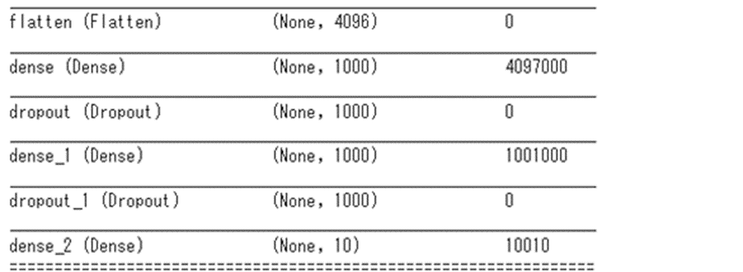

Slide 33
システムの概要
特徴ベクトルのユークリッド距離を測る．
距離の値が近い順に指定した数取得．
上位num件について基準の画像と同じラベルをカウントする．
正答回数から正答率を出す．
Notes:
実験システムの概要について説明します．
まず，特徴ベクトル間のユークリッド距離を測ります．
距離が近い順に画像の類似度が高いとして指定した数取得します．
取得した画像について，基準の画像のラベルと同じラベルの物を数えます．
その正答回数から正答率を求めます．

Slide 34
研究課題
画像認識において，特徴量が高次元になるほど，認識性能が高くなるが，処理時間が増加する.
低次元だと，意味情報が損失し，認識性能が低くなるが，処理時間が減少する.
特徴ベクトルにおける検索精度と計算時間は両立できない関係性にある．
Notes:
次に，研究課題についてです．
特徴ベクトルは，画像認識において，高次元になるほど検索精度が良くなるが計算時間が増加してしまいます．
反対に，低次元になるほど計算時間は早くなるが検索精度が落ちてしまうことがわかっています．
このように特徴ベクトルにおける画像検索精度と計算時間は両立できない関係性にあります．

Slide 35
認識性能とは
意味情報（ラベル）
色
位置情報
大きさ
距離

Slide 37
実験環境（ここいらないかも）
Alexnetの構造をもとにモデルを作成．
CIFER-10データセットを学習に使用．
Notes:
AlexNetの構造をもとにしたモデルを作成，中間層の次元数を変化させて複数作成した．
学習にはCIFER-10のデータセットを使用する．

Slide 38
create_model.jpynb
model作成
model
Model読込
cifar10_vector_pickle.jpynb
特徴ベクトル抽出
score
search_image.jpynb
特徴ベクトル
特徴ベクトル読込

Slide 39
予測ベクトルの表示
以下のような出し方
from keras import models layer_outputs = [layer.output for layer in model.layers[:13]] activation_model = models.Model(inputs=model.input, outputs=layer_outputs)
activations = activation_model.predict(x)

Slide 40
任意の層からベクトルを表示
先週は，すべての層のベクトルを出していた．
今週，指定した層のみのベクトルを抽出することができた．
1821005-yoshioka-thesis/pred_vector_storage.ipynb at main · kait-takanolab/1821005-yoshioka-thesis (github.com)

Slide 41
大量の予測ベクトル保存
下記の通り実行すると保存ができた．
これ使わなくなりました．
for i in range(0,1000): file‗path = ’/content/test‗vector’ + str（i） + ’.csv' with open(file_path, 'w') as f: writer = csv.writer(f) writer.writerows(fifteen_layer)

Slide 42
pickleのベクトル情報の保存
先週までcsvファイルに保存していたベクトル情報をpickleファイルに変更した
test_vector0.csv
cifar10_vecs1000.pickle
Pikcleはnumpy配列として扱える．

Slide 43
現在，3つのモデル(100，1000，2000)を作成し，それぞれcifar10のテストデータ1万件の予測ベクトル情報を取得し，保存した．

Slide 44
画像検索システム評価
試しで作ってみました．
1821005-yoshioka-thesis/search_image.ipynb at main · kait-takanolab/1821005-yoshioka-thesis (github.com)

Slide 45
model | alexnet_cifar10_10 | alexnet_cifar10_100 | alexnet_cifar10_500 | alexnet_cifar10_1000_2 | alexnet_cifar10_2000 | alexnet_cifar10_3000 | alexnet_cifar10_4096
次元数 | 10 | 100 | 500 | 1000 | 2000 | 3000 | 4096
epocs | 50 | 50 | 50 | 50 | 50 | 50 | 100
acc | 0.3595 | 0.7651 | 0.7999 | 0.7077 | 0.7843 | 0.8148 | 0.8281
loss | 1.8305 | 0.7414 | 0.6792 | 0.8488 | 0.7801 | 0.6749 | 0.8583
評価値 | 9583 | 24246 | 20768 | 26639 | 25324 | 25773 | 24785
% | -1.0425 | 35.651 | 26.92 | 41.5975 | 38.31 | 39.4325 | 36.9625

Slide 46
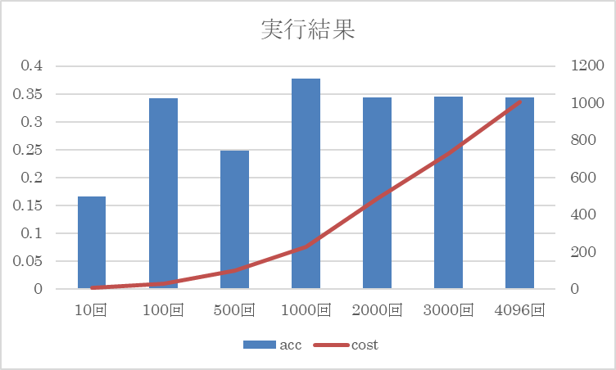

Slide 48
意味情報
画像を認識する際に，その判断材料となる情報.

Slide 49
次元数と計算コスト
大量のデータを分析する際，大きな次元のデータを処理することがあるが，次元数が大きくなると「次元の呪い」と呼ばれる問題が発生する.
データの次元数が大きくなり過ぎると，そのデータで表現できる組み合わせが飛躍的に多くなってしまい，その結果，手元にある有限なサンプルデータでは十分な学習結果が得られなくなる.計算コストが莫大となるだけでなく，十分な学習結果が得られず、未知のデータに適切に対応出来なくなる等の不具合が発生.
回避策
特徴量の中から必要なものを選び出す特徴選択
本来の情報が維持したまま低次元のデータに変換する次元削除

Slide 50
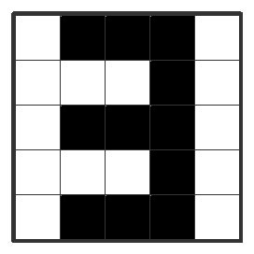
特徴ベクトル
パターン情報を変数値を要素とするベクトルの形式で表現したもの。パターン情報は濃淡画像の画素値など。
例)白が画素値０，黒が画素値１とする
この画像を特徴ベクトルで表すと、以下のようになる。
$$X=(0,1,1,1,0, 0,0,0,1,0, 0,1,1,1,0, 0,0,0,1,0, 0,1,1,1,0)$$
例で示した画像は、5×5で25画素なので、特徴ベクトルの要素が25個。
この特徴ベクトルは、25次元であるといえる

Slide 51
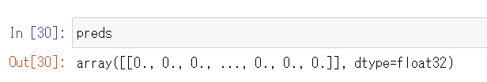
Vgg16で予測ベクトル表示
学習済みモデルであるvgg16を使用して，画像から予測ベクトル取得.
下記のような形で出力される.この時の次元数は，25088

Slide 52
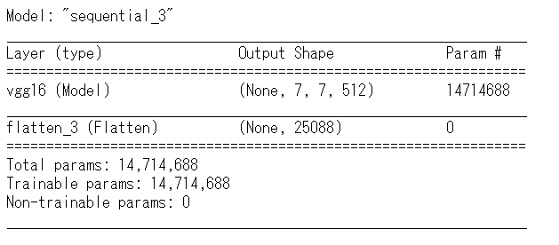
使用したモデル
使用したモデル

Slide 53
Alexnetのモデル作成
Alexnetについて
2012年のImageNetを用いた画像認識コンペILSVRCでチャンピオンに輝き，Deep Learningの火付け役となったモデル．
5つの畳み込み層，3つの全結合層などから構成されている．
下記のサイトを参考に作成
https://qiita.com/URAN110/items/ea2bfc8f7ba2fc858de3
学習には，Cifar10を使用．

Slide 54
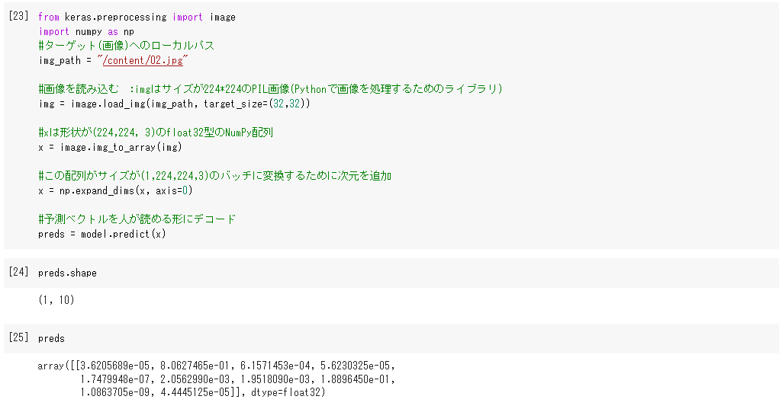
作成した学習済みモデルで，予測ベクトルを表示．

Slide 55
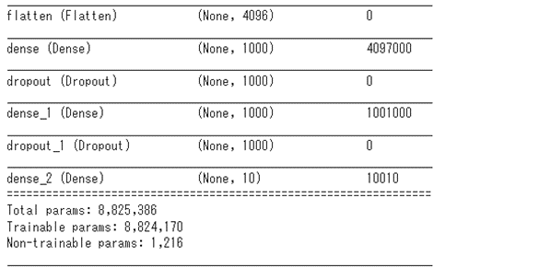
次元数の変更
先ほど作ったモデルと同じ要領でもう一つモデルを作成．
Flatten以降の層の次元数を1000に変えてみる．

